Slide 1
স্বাগতম

Slide 2
নিলুফা আক্তার
সহকারি শিক্ষক
বরকইট উদয়ন উচ্চ বিদ্যালয়
চান্দিনা কুমিল্লা

Slide 3
পাঠ পরিচিতি
বিষয় - বাংলাদেশের ইতিহাস ও বিশ্বসভ্যতা
নবম দশম শ্রেণি
অধ্যায় -১৩

Slide 4
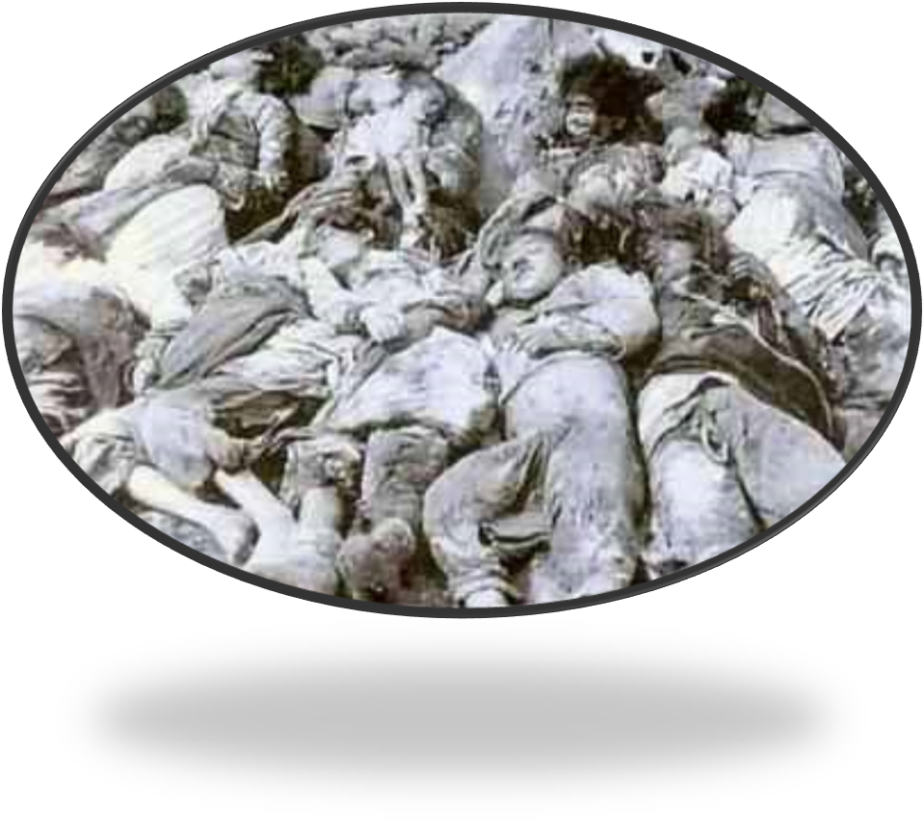
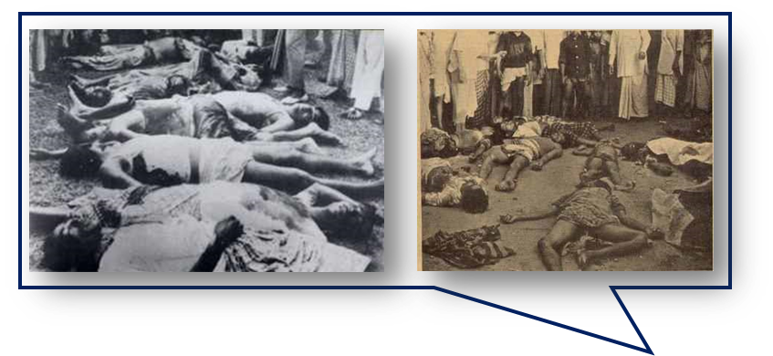
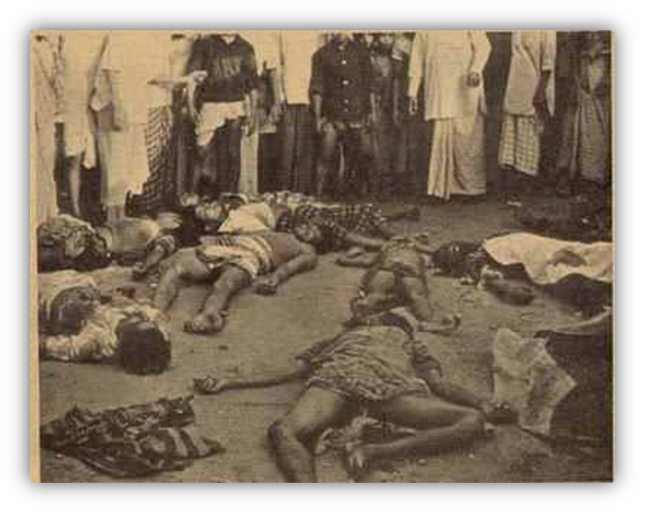
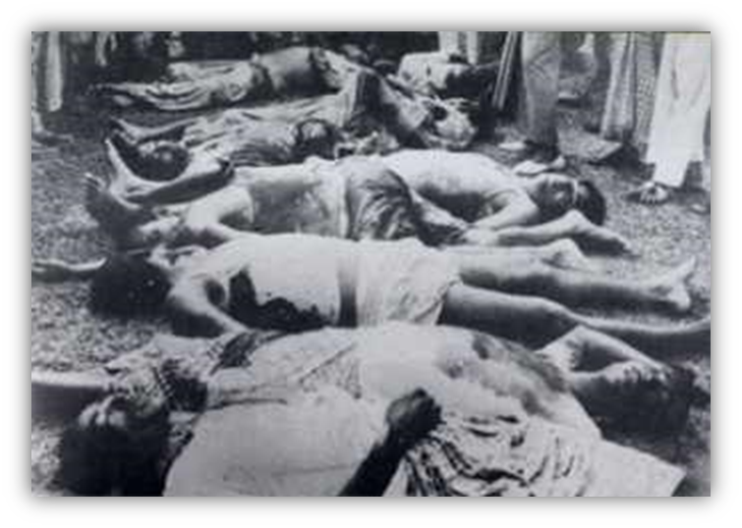

Slide 5
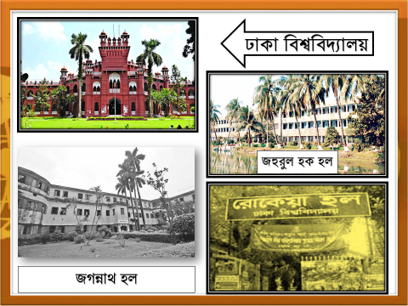

Slide 6
আজকের পাঠ -- জাতীয় স্মৃতিস্তম্ভ

Slide 7
শিখনফল
মুক্তিযুদ্ধের বিভিন্ন স্মৃতিস্তম্ভের গুরুত্ত ব্যাখ্যা করতে পারবে
মুক্তিযুদ্ধের বিভিন্ন স্মৃতিস্তম্ভের তালিকা করতে পারবে
বুদ্ধিজীবীদের নাম বলতে পারবে

Slide 8
জাতীয় স্মৃতিসৌধ
এটি ঢাকা থেকে ৩৫ কি; মি; উত্তর পশ্চিমে সাভারে অবস্থিত ।
স্থপতি মঈনুল হোসেন । উচ্চতা ১৫০ ফুট । ১৯৭২ সালে শুরু হয়ে ১৯৮২ সালে শেষ হয় ।

Slide 9
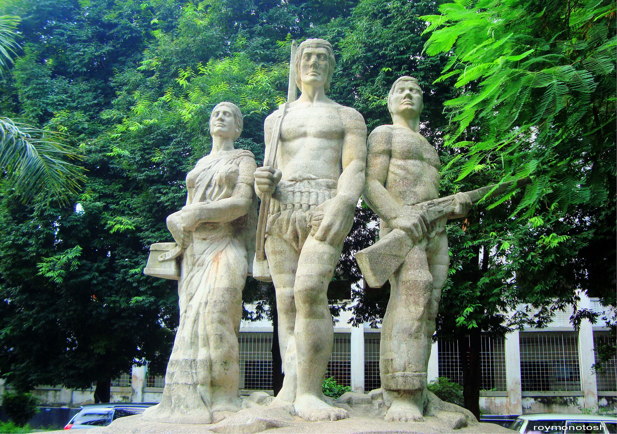
অপরাজেয় বাংলা
১৯৫২ ভাষা আন্দোলন থেকে ১৯৭১ মুক্তিযুদ্ধ প্রতিটি সংগ্রামে ছাত্রদের ত্যাগকে স্মরণীয় করার জন্য অপরাজেয় বাংলা নির্মান করা হয় । মুক্তিযোদ্ধা সৈয়দ আবদুল্লাহ খালিদ নির্মান করে । ১৯৭৩-১৯৭৯ পর্যন্ত নির্মান কাজ চলে ।

Slide 10
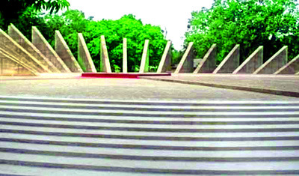
মুজিবনগর স্মৃতিসৌধ
২৪টি ত্রিভুজাকৃতির দেয়াল ২৪ বছরের পাকিস্তানি শোষনের প্রতিক ।এখানে শপথ নিয়েছিল স্বাধীন বাংলাদেশের প্রথম
সরকার ।স্থপতি হলেন তানভীর করিম । .

Slide 11
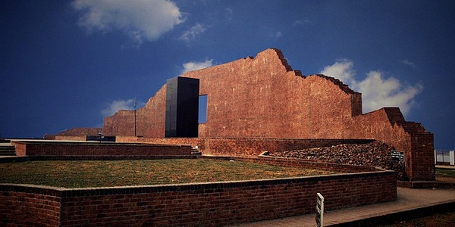
রায়ের বাজার বধ্যভূমি
১৯৭১ সালের ১৮ই ডিসেম্বর রায়েরবাজার
বধ্যভূমির সন্ধান পাওয়া যায় ।এখানে দেশের
শ্রেষ্ঠ সন্তানদের নির্মমভাবে হত্যা করা হয় ।
কয়েকজনের পরিচয় জানা যায় । ত।রা
হলেন– অধ্যাপক মুনীর চৌধুরী, সাংবাদিক
সেলিনা পারভীন, ডা; ফজলে রাব্বী
চক্ষু ডা; আলীম প্রমুখ ।

Slide 12
একক কাজ
জাতীয় স্মৃতি সৌধ কোথায় অবস্থিত
রায়েরবাজার বধ্যভূমিতে পাওয়া কয়েকজন বুদ্ধিজীবীর নাম লিখ

Slide 13
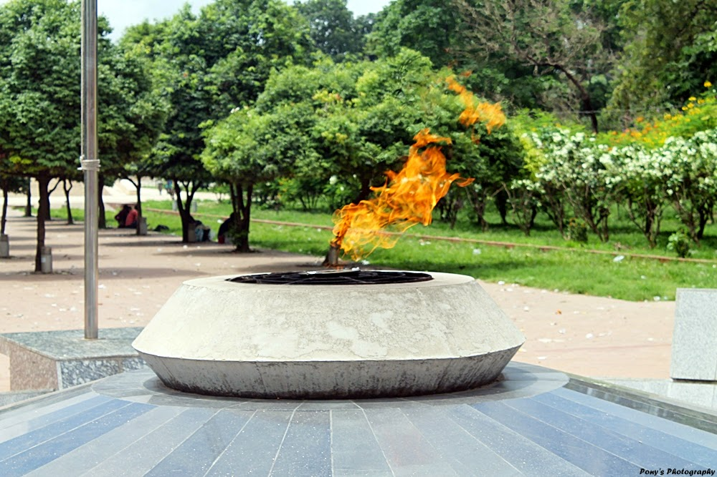
শিখা চিরন্তন
মুক্তিযুদ্ধে শহিদদের অমর স্মৃতি চির জাগরুক
রাখার জন্য ঐতিহাসিক সোহরাওয়ার্দী উদ্যানে
১৯৯৭ সালের ২৬ মার্চ শিখা চিরন্তন
স্থাপিত হয় ।

Slide 14
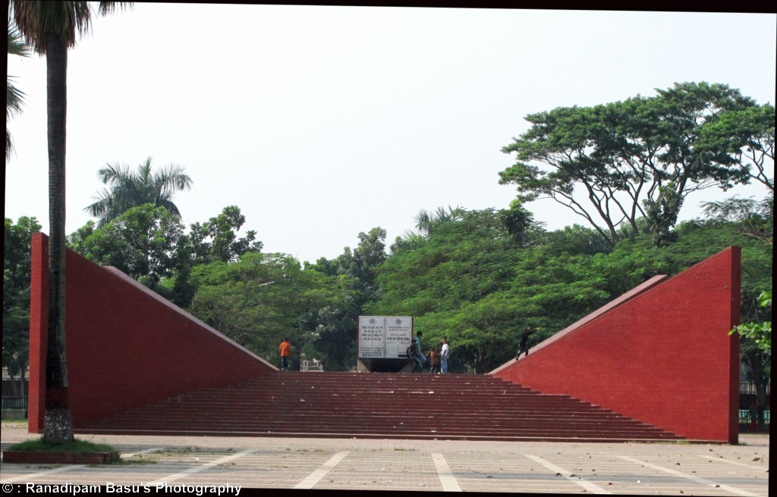
বুদ্ধিজীবী স্মৃতিসৌধ
পাকিস্তানি হানাদার বাহিনী চূড়ান্ত পরাজয়ের দুইদিন
পূর্বে ১৪ই ডিসেম্বর অসংখ্য বুদিধজীবীদের হত্যা
করে।তাদের স্মৃতি ধরে রাখার জন্য এটি ঢাকার
মিরপুরে নির্মান করে । স্থপতি মোস্তফা আলী কুদ্দুস। ১৯৭২ সালে নির্মান কাজ শেষ হয় ।

Slide 15
দলীয় কাজ
অপরাজেয় বাংলা ভাস্কর্যে কী প্রকাশ পেয়েছে ব্যাখ্যা কর

Slide 16
মূল্যায়ন
জাতীয় স্মৃতিসৌধের উচ্চতা কত ফুট
অপরাজেয় বাংলার স্থপতি কে
বুদ্ধিজীবী স্মৃতিসৌধ কোথায় অবস্থিত
মুজিবনগর স্মৃতিসৌধের স্থপতি কে
রায়েরবাজার বধ্যভূমির সন্ধান পাওয়া যায় কত তারিখ

Slide 17
বাড়ির কাজ
জাতীয় স্মৃতিস্তম্ভগুলি নির্মান করা হয়েছিল কেন –ব্যাখ্যা কর

Slide 18
ধন্যবাদ

